Slide 1
第六章 MCS-51单片机总线系统与I/O口扩展

Slide 2
6.1单片机扩展总线概述
  6.1.1 片外总线扩展结构
  6.1.2 三总线扩展的方法
  6.1.3 AT89C××系列单片机的片内存储容量
6.2 MCS-51单片机I/O口扩展及编址技术
  6.2.1 单片机I/O口扩展
  6.2.2 89C51单片机总线扩展的编址技术
6.3 MCS-51存储器扩展技术
  6.3.1 89C51单片机的数据存储器扩展
  6.3.2 89C51单片机的程序存储器扩展

Slide 3
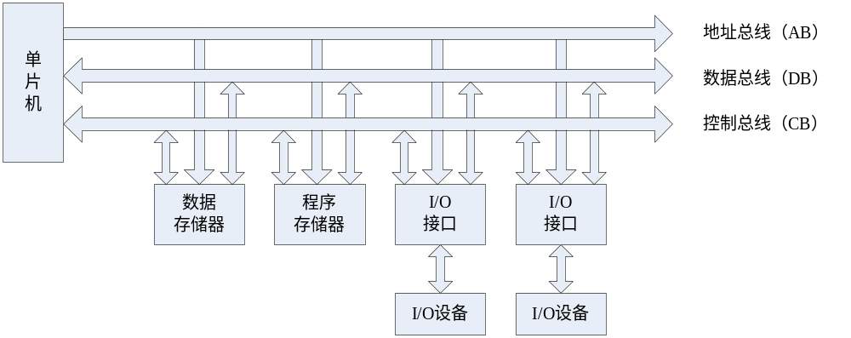
6.1.1 片外总线扩展结构
总线：连接系统中主机与各扩展部件的一组公共信号线。

Slide 4
1、数据总线（DB）：
传送数据，双向，CPU的位数和外部数据总线的位数一致。而数据可能是指令代码、状态量或控制量，也可能是真正的数据。
2、地址总线（AB）：
传送CPU发出的地址信息，单向，宽度（线数目）决定了CPU的可寻址范围。
例如：2根地址线，可寻址2²=4个字节单元；
16根地址线，可寻址2¹⁶=64K字节单元；
3、控制总线（CB）：
传送使微机协调工作的定时、控制信号，双向，但对于每一条具体的控制线，都有固定的功能。控制线数目受芯片引脚数量的限制。
8位微机的
DB总是8位，
AB总是16位，
而CB的数目则随机型不同而不同。

Slide 5
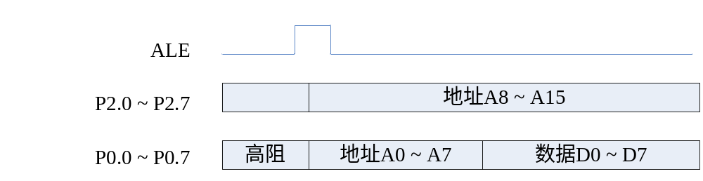
6.1.2 三总线扩展的方法
1．P0口作为数据总线和低8位地址线
2．以P2口作为高8位地址线
3．地址、数据分离电路
ALE 信号就是 MCS-51 单片机提供的专用于数据/地址分离的一个引脚。

Slide 6
6.1.3 AT89Cxx片内存储容量
Device | Flash (Kbytes) | EEPROM (Kbytes) | RAM (Bytes) | I/O Pins
AT89C2051 | 2 | -- | 128 | 15
AT89C4051 | 4 | -- | 128 | 15
AT89C5115 | 16 | 2 | 512 | 20
AT89C51AC2 | 32 | 2 | 1280 | 34
AT89C51ID2 | 64 | 2 | 2048 | 32
AT89C51RB2 | 16 | -- | 1280 | 32
AT89C51RC | 32 | -- | 512 | 32
AT89C51RC2 | 32 | -- | 1280 | 32
AT89C51RD2 | 64 | -- | 2048 | 32
AT89C51RE2 | 128 | -- | 2048 | 34
AT89C55WD | 20 | -- | 256 | 32

Slide 7
6.2 单片机I/O口扩展及编制技术
51系列单片机内部有4个双向的并行I/O端口P0～P3，共占32根引脚。
P0口的每一位可以驱动8个TTL负载，P1～P3口的负载能力为3个TTL负载。
在无片外存储器扩展的系统中，这4个端口都可以作为准双向通用I/O口使用。

Slide 8
6.2.1 单片机I/O口扩展
MCS-51单片机的I/O端口通常需要扩充，以便和更多的外设（例如显示器、键盘）进行连接。
简单的I/O口扩展，通常是采用TTL或CMOS电路锁存器、三态门等作为扩展芯片，通过P0口来实现扩展的一种方案。它具有电路简单、成本低、配置灵活的特点。
实际中可使用74LS244、74LS245等芯片作为并行输入口进行扩展，使用74LS273、74LS377等芯片作为并行输出口进行扩展。

Slide 9
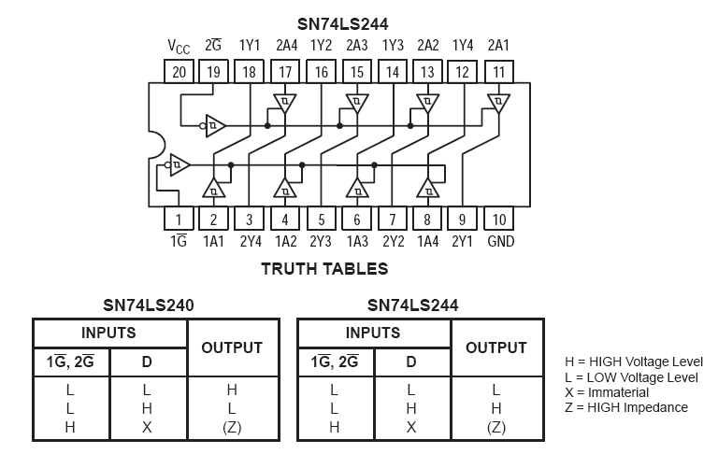
6.2.1 单片机I/O口扩展
74LS244为8同相三态缓冲/驱动器

Slide 10
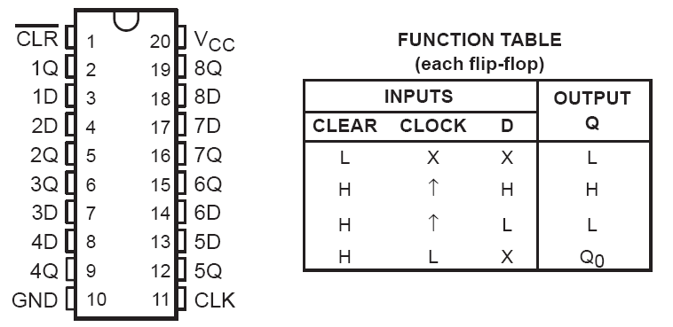
6.2.1 单片机I/O口扩展
74LS273为8D三态同相触发器

Slide 11
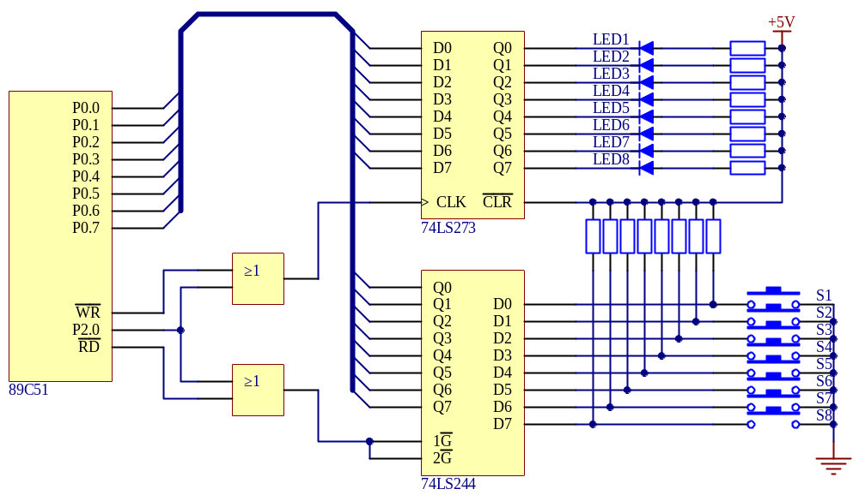
6.2.1 单片机I/O口扩展
图6-3为采用74LS244作为扩展输入、74LS273作为扩展输出的简单I/O口扩展。

Slide 12
6.2.1 单片机I/O口扩展
P2.0决定了74LS244的地址为：
×××× ×××0 ×××× ××××B
其中“×”代表任意电平。由于地址线中有无关位，且无关位可组成多种状态，则会出现“地址重叠”问题。所谓“地址重叠”，是指一个扩展芯片占有多个额定地址空间。一般情况下，无关位取“1”。确定了地址以后，就可以读入扩展输入口的内容。程序如下：
MOV DPTR,#0FEFFH ;确定扩展芯片地址
MOVX A,@DPTR ;将扩展输入口内容读入累加器A
当与74LS244相连的按键都没有按下时，输入全为1，若按下某键，则所在线输入为0。

Slide 13
6.2.1 单片机I/O口扩展
输出控制信号由P2.0和相“或”后形成。当二者都为0后，74LS273的控制端有效，选通74LS273， P0上的数据锁存到74LS273的输出端，控制发光二极管LED，芯片地址与74LS244的选通地址相同（都是×××× ×××0 ×××× ××××B，通常取为FEFFH）。当某线输出为0时，相应的LED发光。
虽然二个芯片的口地址都为FEFFH，但是由于分别由RD和WR控制，两个信号不可能同时为0（执行输入指令例如MOVX A，@DPTR或MOVX A，@Ri时，有效；执行输出指令例如MOVX @DPTR，A或MOVX @Ri，A时，有效），所以逻辑上二者不会发生冲突。

Slide 14
6.2.1 单片机I/O口扩展
例6-1：参照图6-3，编写程序实现把按钮开关状态通过发光二极管（LED）显示出来。
分析：首先根据电路确定输入/输出扩展芯片的地址；
读入输入口的数据并用此内容控制输出端口（注意要使用MOVX指令）。
循环检测并输出。
汇编语言程序如下：
MOV DPTR,# 0FEFFH ;确定扩展输入/输出芯片地址
LOOP: MOVX A,@DPTR ;将扩展输入端口内容读入累加器A
MOVX @DPTR,A ;将读入的数据送到扩展输出端口
SJMP LOOP ;循环检测

Slide 15
6.2.1 单片机I/O口扩展
C51语言程序如下：
#include <reg51.h> //定义MCS-51的特殊功能寄存器SFR
unsigned char xdata addr _at_ 0xFEFF; //定义扩展输入/输出芯片地址
main( ){
unsigned char x; //定义8位数据变量
while(1){
x = addr; //读入扩展输入端口内容
addr = x; //将读入的数据送到扩展输出端口
}
}

Slide 16
6.2.2 单片机总线扩展的编址技术
可供使用的编址方法有两种：
线选法
适用于小规模单片机系统的总线扩展。
译码法
适用于大容量多芯片存储器扩展。常用译码器来完成译码功能。
常用的译码芯片有：
74LS139（双2-4译码器）和74LS138（3-8译码器）等 。

Slide 17
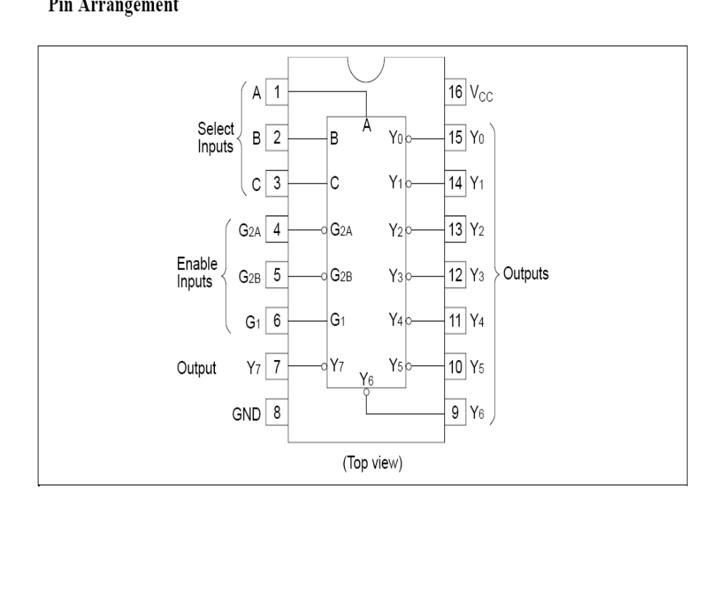
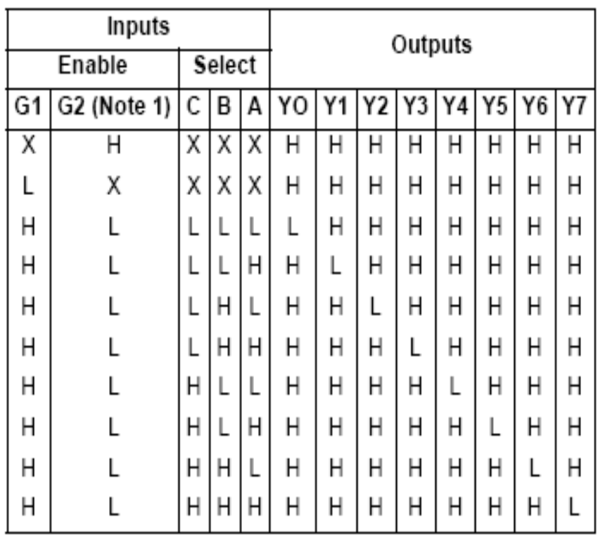
6.2.2 单片机总线扩展的编址技术
3线-8线译码器74LS138

Slide 18
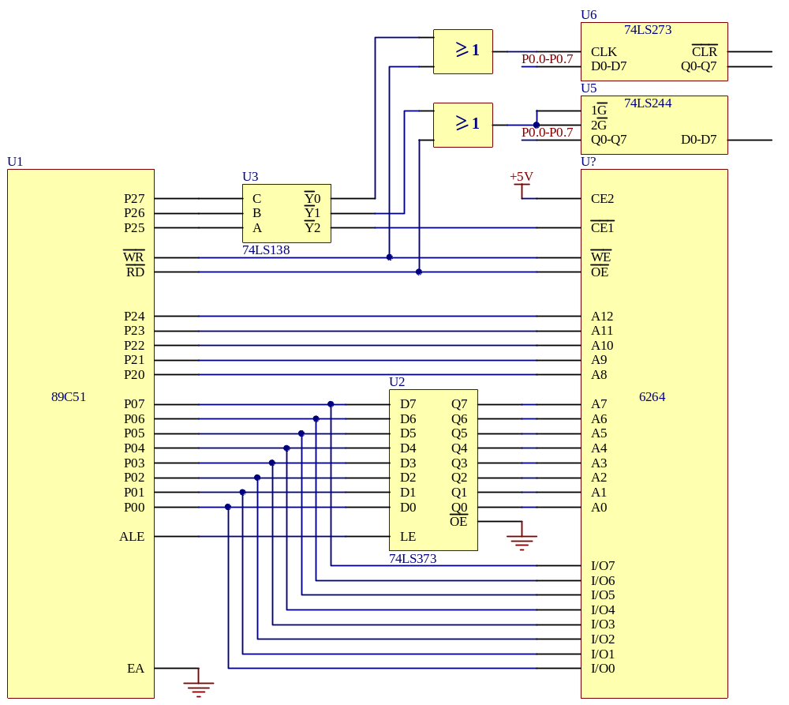

Slide 19
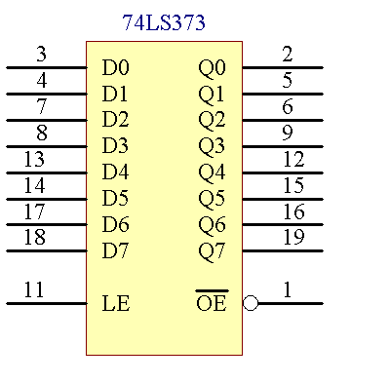

6.2.2 单片机总线扩展的编址技术
 | LE | Dn | Qn
L | H | H | H
L | H | L | L
L | L | L | Q_{n-1}
L | L | H | Q_{n-1}
H | × | × | Z
地址锁存器74LS373

Slide 21
6.3 MCS-51存储器扩展技术
存储器的主要技术指标：
存储容量
存取速度
可靠性
功耗
工作温度范围
封装形式

Slide 22
6.3.1 89C51单片机的数据存储器扩展
MCS-51系列单片机产品中片内数据存储器容量一般为128～2048个字节。
表6-3 常用SRAM芯片的主要性能
性能型号 | 容量 （bit） | 读写时间 （ns） | 额定功耗 （mw） | 封装
6116 | 2K×8 | 200 | 200 | DIP24
6264 | 8K×8 | 200 | 200 | DIP28
62256 | 32K×8 | 200 | 200 | DIP28

Slide 23

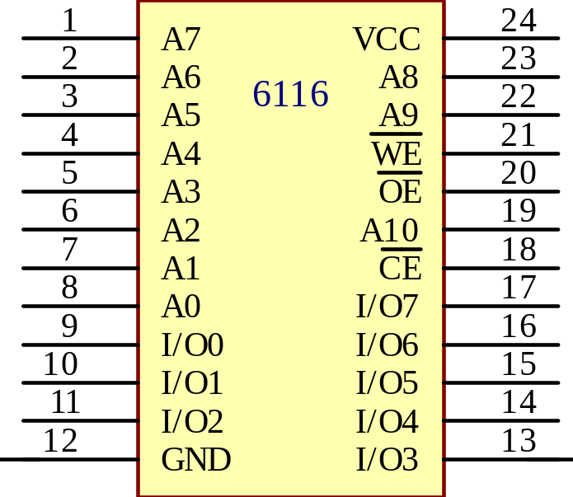
6.3.1 89C51单片机的数据存储器扩展
例6-2：在单片机应用系统中扩展2K字节静态RAM。
（1）芯片选择
根据题目容量的要求我们选用SRAM 6116，它是一种采用CMOS工艺制成的SRAM，采用单一+5V供电，输入输出电平均与TTL电平兼容，具有低功耗操作方式。当CPU没有选中该芯片时（ ），芯片处于低功耗状态，可以减少80%以上的功耗。
6116的管脚如图6-9所示。

Slide 24
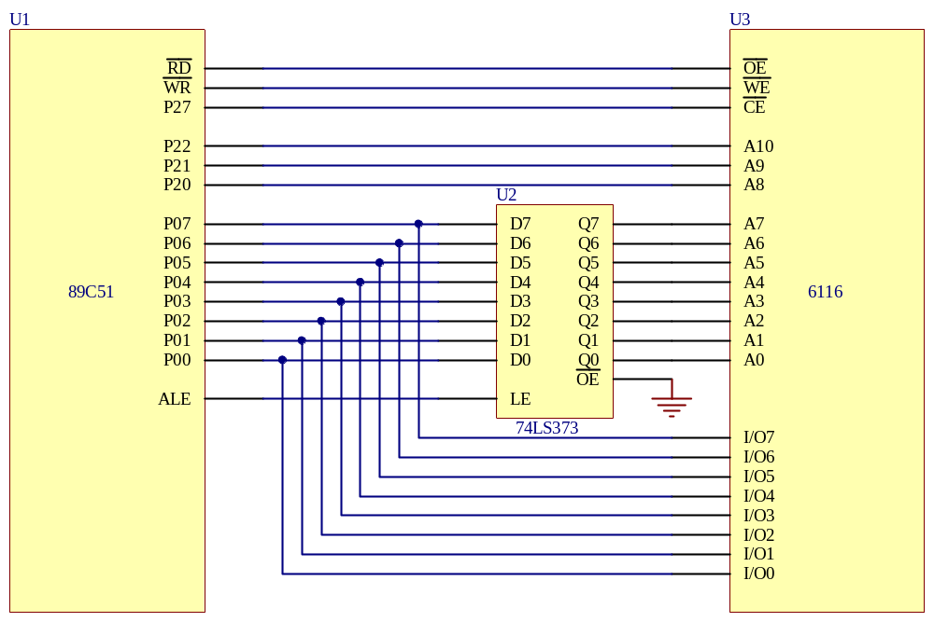
6.3.1 89C51单片机的数据存储器扩展
（2）硬件电路
单片机与6116的硬件连接如图6-10所示。

Slide 25



6.3.1 89C51单片机的数据存储器扩展
（3）连线说明
6116与单片机的连线如下：
地址线：A0～A10连接单片机地址总线的A0～A10，即P0.0～P0.7、P2.0、P2.1、P2.2共11根；
数据线：I/O0～I/O7连接单片机的数据线，即P0.0～P0.7；
控制线：片选端
读允许线
写允许线
.

Slide 26
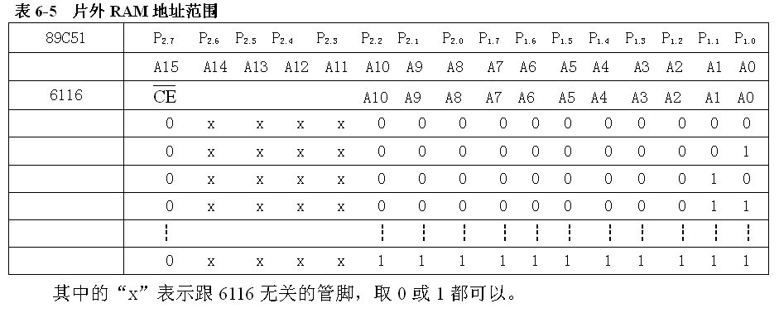
6.3.1 89C51单片机的数据存储器扩展
4）片外RAM地址范围的确定及使用
显然只有P2.7=0，才能够选中该片6116，故其地址范围确定如表6-5所示：
.

Slide 27
6.3.1 89C51单片机的数据存储器扩展
如果与6116无关的管脚取0，那么6116的地址范围是0000H—07FFH；如果与6116无关的管脚取1，那么6116的地址范围是7800H—7FFFH。
单片机对片外RAM的读写除了可以使用：
MOVX @DPTR,A ;64K字节内写入数据
MOVX A,@DPTR ;64K字节内读取数据
还可以使用以下对低256字节的读写指令：
MOVX @Ri,A ;低256字节内写入数据
MOVX A，@Ri ;低256字节内读取数据
C51编写方法：
xdata和pdata用于单片机的片外RAM区，这两个区声明变量参见第四章。
xdata 片外数据存储区（64KB）；
pdata 分页寻址片外数据存储区（256字节）。

Slide 28
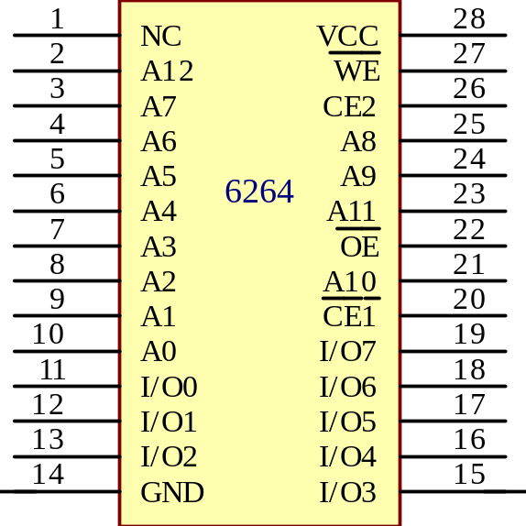
6.3.1 89C51单片机的数据存储器扩展
例6-3：扩展8K RAM，地址范围是4000H—5FFFH，并且具有唯一性；其余地址均作为外部I/O扩展地址。
（1）芯片选择
①静态RAM芯片6264
6264是8K×8位的静态RAM，它采用CMOS
工艺制造，单一+5V供电，额定功耗200mW，
典型读取时间200ns，封装形式为DIP28。
②3-8译码器74LS138
这里采用全译码方式，6264的存储容量是8K×8位，占用了单片机的13条地址线A0～A12，剩余的3条地址线A13～A15通过74LS138来进行全译码。

Slide 29
6.3.1 89C51单片机的数据存储器扩展
（2）硬件电路
（3）连线说明

Slide 30
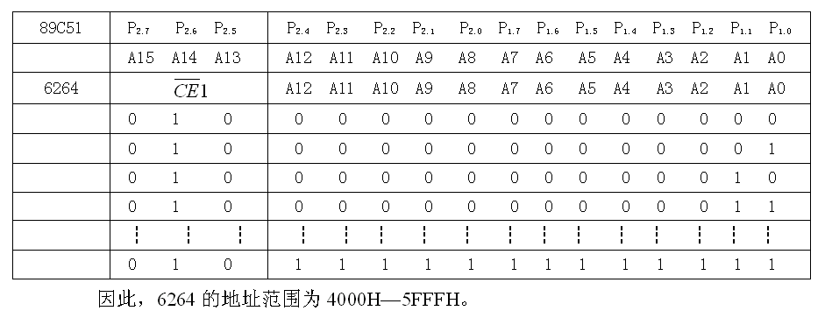
6.3.1 89C51单片机的数据存储器扩展
4）片外RAM地址范围的确定及使用
.

Slide 31
6.3.1 89C51单片机的数据存储器扩展
总结：
扩展一片6264 (8K字节)，需考虑步骤如下：
确定地址线根数；
已知1KB=1024字节，则1K = 2¹⁰ 8K = 2¹³ 。所以需要13根地址线，A0～A12。
确定地址总线AB及其连接；
地址总线 AB：低8位地址A0～A7从P0口输出，由于P0口是复用口，所以需通过74LS373锁存。高8位地址A12～A8直接从P2口输出，其中A12为最高位。
确定数据总线DB及其连接；
数据总线 DB：直接接P0口，即D0～D7。
确定控制总线CB及其连接。
.

Slide 32
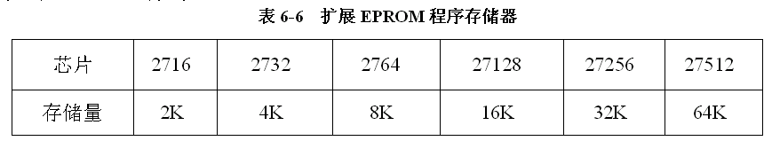
6.3.2 89C51单片机的程序存储器扩展
通常扩展的外部程序存储器使用EPROM或E²PROM。
单片机与程序存储器的连接方法和数据存储器连接方法大致相同。
.

Slide 33
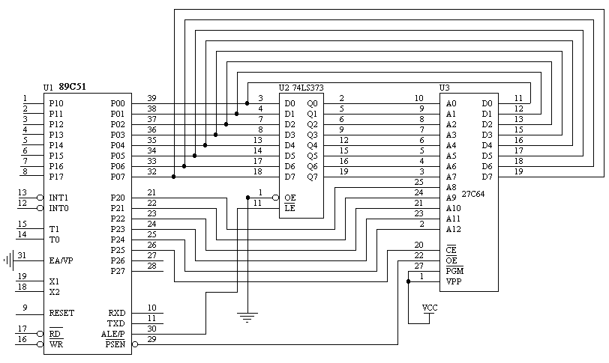
6.3.2 89C51单片机的程序存储器扩展
.
89C51单片机扩展程序存储器27C64的连接

Slide 34
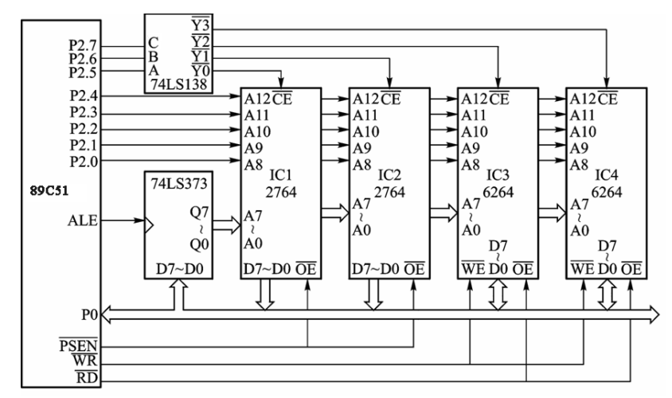
6.3.2 89C51单片机的程序存储器扩展
例6-4 采用译码器法扩展2片8KB EPROM，2片8KB RAM。EPROM选用2764，RAM选用6264。共扩展4片芯片，扩展接口电路见图6-13。写出4片存储芯片的地址范围。
.

Slide 35
6.3.2 89C51单片机的程序存储器扩展
图6-13为用74LS138作译码器的扩展存储器接口电路，74LS138的地址线输入端A、B、C分别接P2.5、P2.6、P2.7； 译码状态信号输出端Y0、Y1、Y2、Y3分别接存储芯片IC1、IC2、IC3、IC4的CE端。因此P2.7、P2.6、P2.5的编码分别为000—011时，对应Y0、Y1、Y2、Y3的输出有效。因此各芯片的地址范围见表。
.

Slide 36
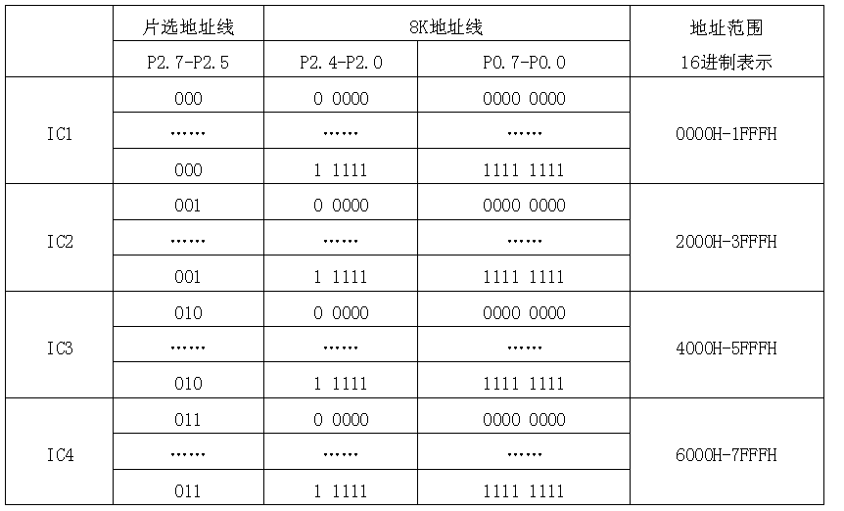
6.3.2 89C51单片机的程序存储器扩展
.

